Slide 1
자기소개
한국공학대학교 게임공학과
2022182024 윤이하나

Slide 2
목차
1. 자기소개
2. 게임 이력
3. 게임 기획

Slide 3
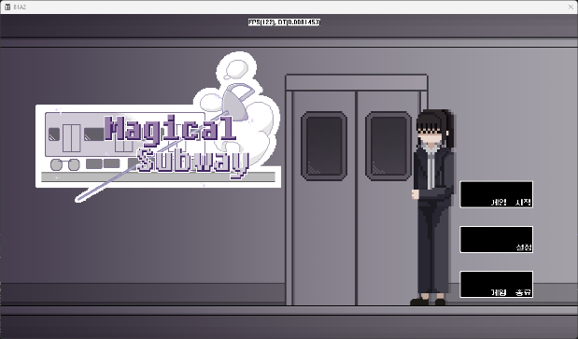
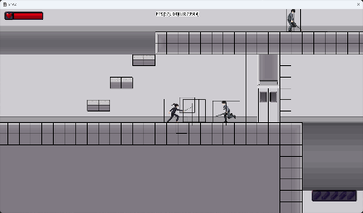
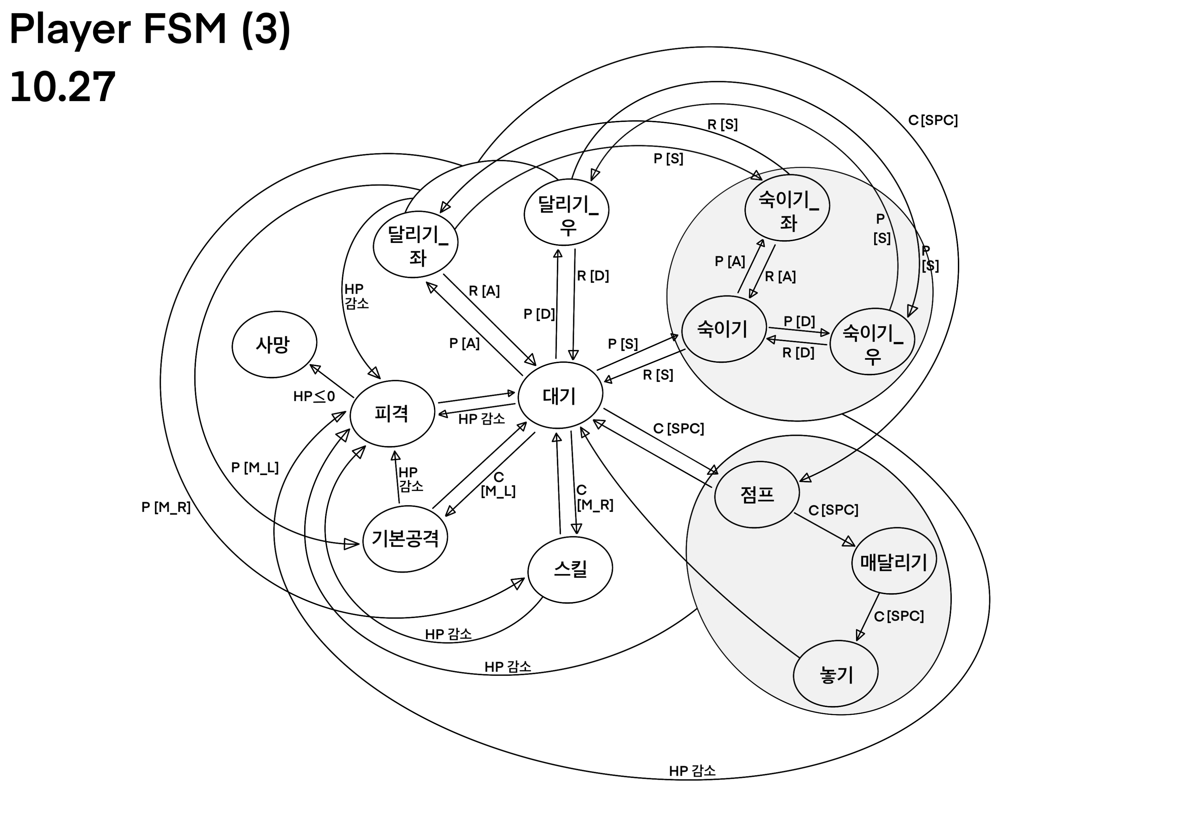



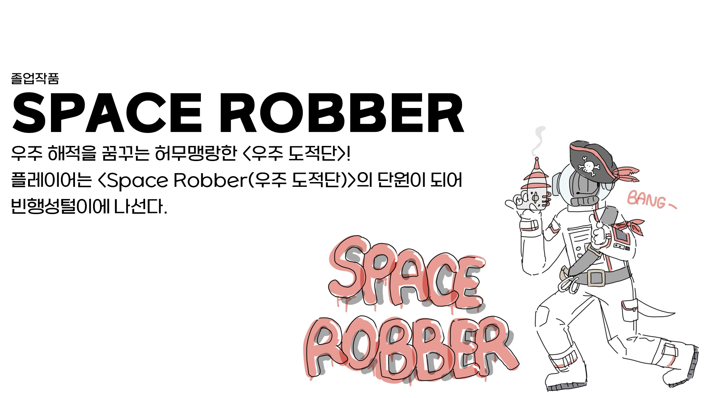
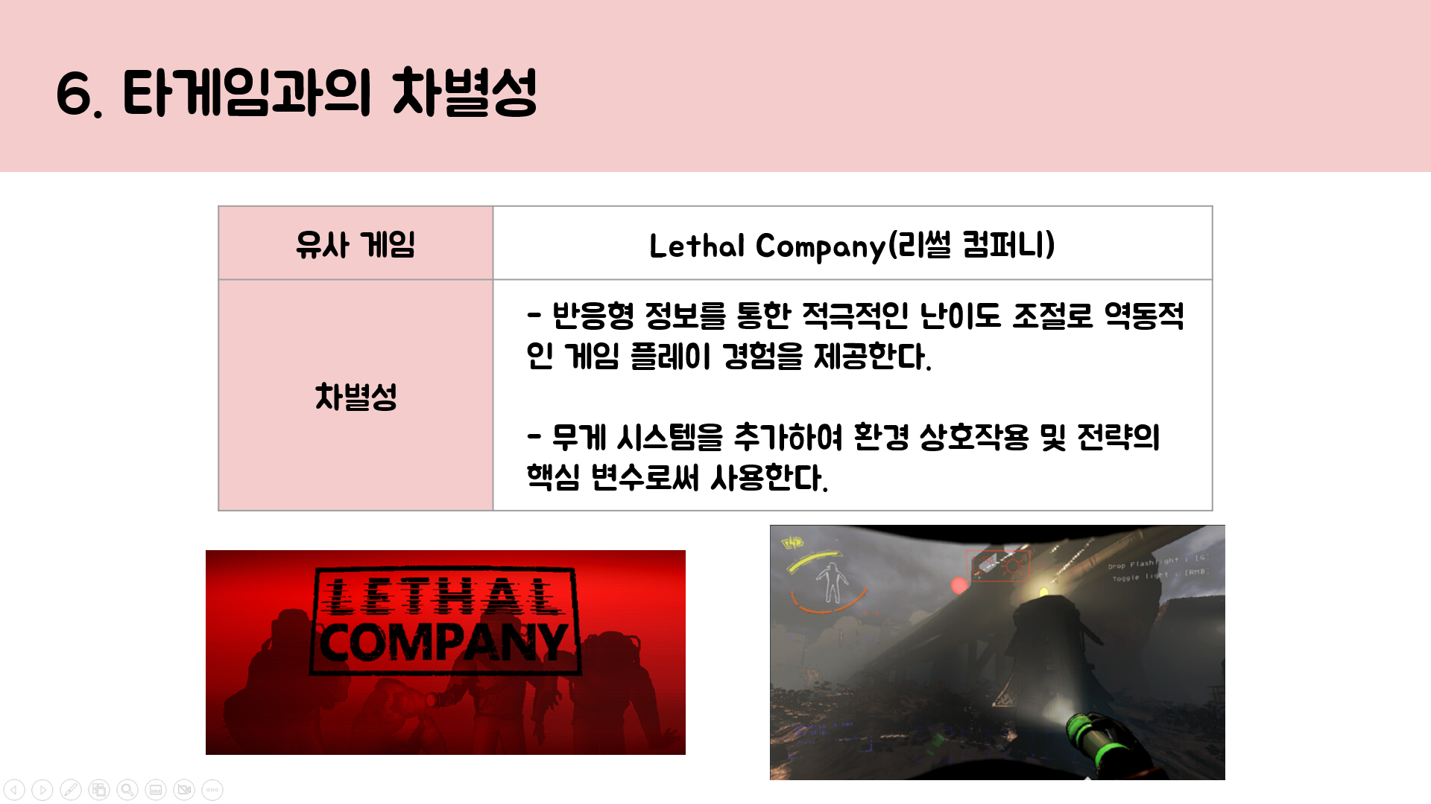
1. 자기소개
프로젝트
01
02
프로필
Magical Subway (24.08~25.07)
#2D 횡스크롤
#러닝액션
SPACE ROBBER (25.08~26.07)
＃자원수집
＃생존
＃협동
03
이름 윤이하나
생년월일 2003.12.17
소속 한국공학대학교 게임공학과
이메일 ny037755ny@gmail.com
04
취미
.

Slide 4
2. 플레이 게임
PC 게임
Princess Maker 2 Refine | #육성 시뮬레이션
It Takes Two | #액션 어드벤처 #협동
Overcooked! 2 | #시뮬레이션 #협동
Cult of the lamb | #액션 #로그라이크 #인디
Raft | #생존 #협동 #어드벤처 #인디
산나비 | #액션 어드벤처 #플랫포머 #인디
Do Not Feed the Monkeys | #전략 #시뮬레이션
A Short Hike | #어드벤처 #인디
Coffee Talk | #비주얼 노벨 #인디
There Is No Game : Wrong Demension | #어드벤처 #퍼즐 #인디
To the Moon | #퍼즐 #스토리
Journey | #어드벤처 #인디
デレステ | #서브컬쳐 #리듬게임
シャニソン | #서브컬쳐 #리듬게임 #육성 시뮬레이션
붕괴: 스타레일 | #서브컬쳐 #턴제 RPG
01
모바일 게임
OVERWATCH 2 | #FPS
SIMS 4 | #인생 시뮬레이션
Strdew Valley | #농장 시뮬레이션 #인디
Red Dead Redemption 2 | #오픈월드 #액션 어드벤처
GTA 5 | #오픈월드 #액션 어드벤처
메이플스토리 | #MMORPG
House Flipper | #청소 시뮬레이션
Project Zomboid | #오픈월드 #생존 #협동 #인디
데이브 더 다이버 | #경영 #어드벤처
Balatro | #덱빌딩 #전략 #로그라이크 #인디
Lethal Company | #생존 #공포 #인디
Don’t Starve Together | #생존 #어드벤처 #인디
우산금지 | #전략 시뮬레이션 #경영 시뮬레이션 #인디
Baldur’s Gate 3 | #턴제 RPG
Human Fall Flat | #퍼즐 #어드벤처 #인디
02
03
04

Slide 5
2. 플레이 게임
PC 게임
Princess Maker 2 Refine | #육성 시뮬레이션
It Takes Two | #액션 어드벤처 #협동
Overcooked! 2 | #시뮬레이션 #협동
Cult of the lamb | #액션 #로그라이크 #인디
Raft | #생존 #협동 #어드벤처 #인디
산나비 | #액션 어드벤처 #플랫포머 #인디
Do Not Feed the Monkeys | #전략 #시뮬레이션
A Short Hike | #어드벤처 #인디
Coffee Talk | #비주얼 노벨 #인디
There Is No Game : Wrong Demension | #어드벤처 #퍼즐 #인디
To the Moon | #퍼즐 #스토리
Journey | #어드벤처 #인디
デレステ | #서브컬쳐 #리듬게임
シャニソン | #서브컬쳐 #리듬게임 #육성 시뮬레이션
붕괴: 스타레일 | #서브컬쳐 #턴제 RPG
01
모바일 게임
OVERWATCH 2 | #FPS
SIMS 4 | #인생 시뮬레이션
Strdew Valley | #농장 시뮬레이션 #인디
Red Dead Redemption 2 | #오픈월드 #액션 어드벤처
GTA 5 | #오픈월드 #액션 어드벤처
메이플스토리 | #MMORPG
House Flipper | #청소 시뮬레이션
Project Zomboid | #오픈월드 #생존 #협동 #인디
데이브 더 다이버 | #경영 #어드벤처
Balatro | #덱빌딩 #전략 #로그라이크 #인디
Lethal Company | #생존 #공포 #인디
Don’t Starve Together | #생존 #어드벤처 #인디
우산금지 | #전략 시뮬레이션 #경영 시뮬레이션 #인디
Baldur’s Gate 3 | #턴제 RPG
Human Fall Flat | #퍼즐 #어드벤처 #인디
02
#시뮬레이션
#육성 시뮬레이션
#전략
#로그라이크
#리듬게임
#턴제RPG
03
04
#오픈월드
#퍼즐
#서브컬쳐
#인디
#액션 어드벤처
#생존
#협동
#어드벤처

Slide 6




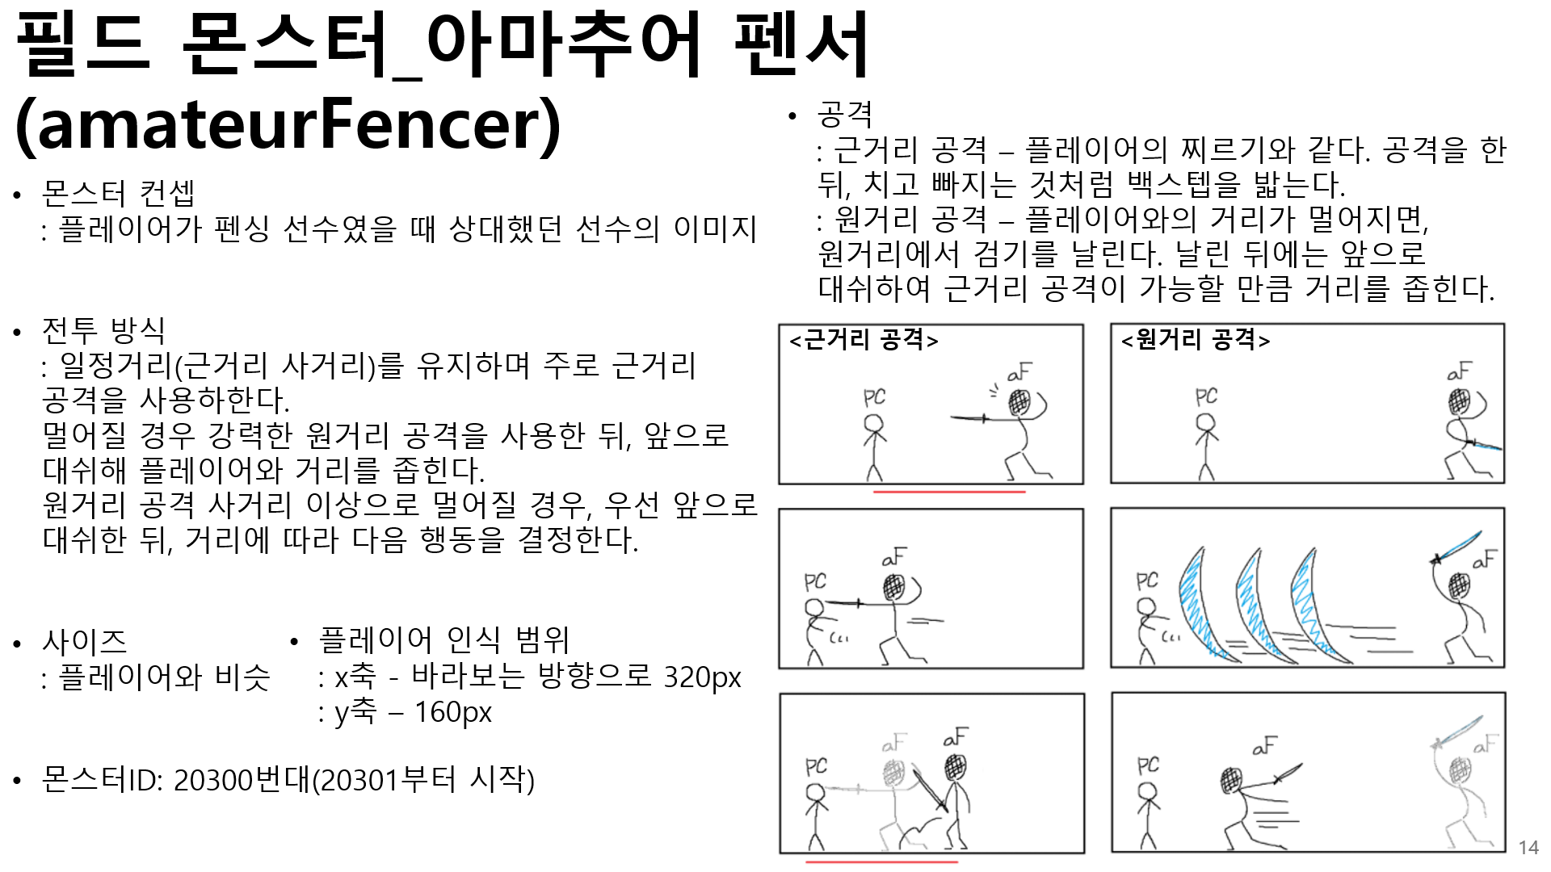
v
3. 게임 기획
01
02
전체 기획서 링크
03
04
프로젝트 | Magical Subway
장르 | 2D 횡스크롤 러닝 액션 게임
개발 기간 | 2024.08~2025.07
사용 | 윈도우 프로그래밍, 클립 스튜디오, 파워포인트
참여 내용 | 게임 시나리오 기획 및 다이얼로그 작성 플레이어 캐릭터 및 몬스터(필드 3종, 보스 1종)의 전투 기획 스테이지 4개의 레벨 디자인 스테이지마다 점차 어려워지고 새로운 퍼즐 추가 2D 캐릭터 애니메이션 제작에 참여 오브젝트 및 UI의 아이콘 및 애니메이션 제작
Trash Can

Slide 7
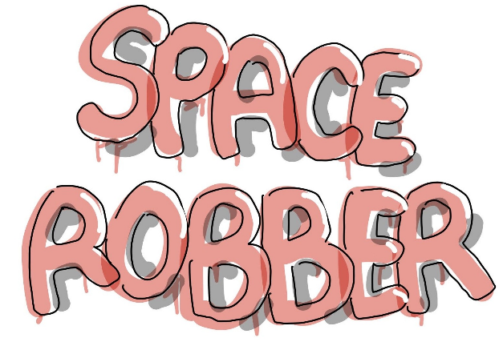
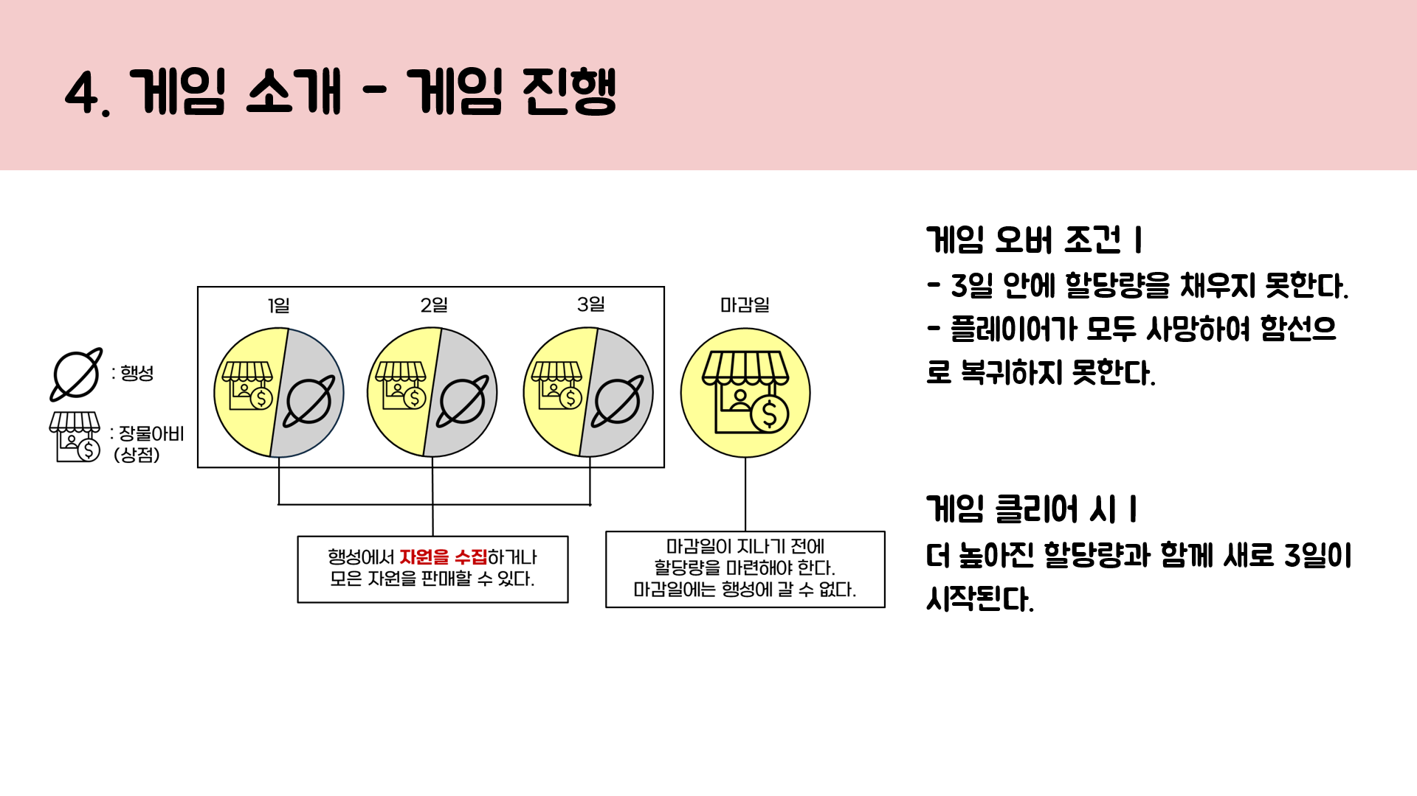
v
3. 게임 기획
01
02
전체 기획서 링크
03
04
프로젝트 | SPACE ROBBER (졸업작품)
장르 | 3D 1인칭 자원수집 생존 협동 게임
개발 기간 | 2025.08~2026.05 (진행 중)
사용 | 언리얼 엔진 5, 3ds Max, 파워포인트
참여 내용 | ‘게임의 리플레이 가치 향상 방법’ 연구 게임 내 동적 난이도 조절 시스템 기획 3D 리소스 제작 참여
Trash Can

Slide 8
Thank you

